Slide 1

—非线性系统—
论文汇报
汇报人： 刘晨阳
汇报论文：2号论文

Slide 2

01
背景介绍
02
关键理论
目录
CONTENT
03
论文推导
04
模型验证

Slide 3
01
背景介绍
BACKGROUND INTRODUTION

Slide 4
切换线性系统数据驱动状态反馈控制器的凸优化综合方法
混合动态系统
数学描述：
切换系统
形象表示：
切换线性系统
子系统1
切换信号
重力
阻力
重力
阻力
子系统2
子系统3
1

Slide 5
切换线性系统数据驱动状态反馈控制器的凸优化综合方法
研究现状：
本文创新：
主要有系统建模、稳定性分析、系统镇定、能控能观性分析四个方面研究
稳定性分析方面主要有任意切换信号下稳定性分析研究、受限切换信号下稳定性分析研究两大方向
任意切换信号下稳定性分析有变分法、公共李雅普诺夫函数法、多李雅普诺夫函数法三种方法
此前研究局限：
目前对于切换线性系统的稳定性分析和镇定都依赖于系统模型。
不少系统难以准确机理建模，模型辨识的不确定性误差上界亦无法准确限定，切换系统更会放大此保守性。
本研究创新：
不显式使用系统模型，而直接采用数据驱动的方法，对切换线性系统设计状态反馈控制器
2

Slide 6
切换线性系统数据驱动状态反馈控制器的凸优化综合方法
基本概念：
本文创新：
英文缩写：DDC
定 义：控制器设计不包含受
控过程数学模型信息, 仅利用 受控系统的在线和离线I/O 数 据以及经过数据处理而得到的 知识来设计控制器, 并在一定 的假设下, 有收敛性、稳定性 保障和鲁棒性结论的控制理论 与方法。
此前研究局限：
此前许多DDC都依赖数据无穷的假设。
有研究者提出了基于鲁棒优化和超稳定性的DDC，但仅限于SISO系统。
今年有很多基于有限数据假设的DDC研究，但目前只有一个将DDC应用于切换系统的研究。且该方法仅限于SISO系统，也并没有给出闭环稳定性保证。
此研究创新：
此论文所提出DDC设计方法可以在数据有限且数据存在有限噪声的假设下应用于切换线性系统
3

Slide 7
研究目标
目标：
建立一个易于计算的数据驱动状态反馈控制器设计框架
内涵：
不需要模型辨识步骤
直接根据模型结构和有限的、含有限噪声的工作点实验数据设计状态反馈控制器
该控制器可保证线性切换子系统任意切换下的稳定性
思路：
通过稳定性判据及扩展Farkas’ lemma将切换线性系统镇定问题转化为多项式优化问题
转化多项式优化问题为凸优化问题
用凸优化方法解决该问题，并进行简化
4

Slide 8
02
关键理论
KEY THEORIES

Slide 9
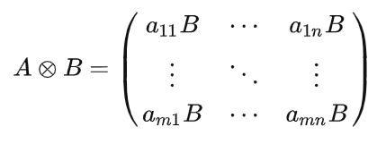

Kronecker Product
定义：
作用：
该性质将改写一致性集和稳定性集的形式，
以使其便于使用扩展Farkas’ lemma，
进而将原问题转换为多项式优化问题
性质：
5

Slide 10
切换线性系统稳定性条件
系统：（线性离散切换系统）
作用：
将以此条件为基础，
倒推能使闭环系统稳定的状态反馈控制器
判据： （原点为上述系统渐近稳定平衡点的充要条件）
存在满秩矩阵
和矩阵
使得：
6

Slide 11
扩展Farkas Lemma
内容：
作用：
考虑两个多面体：
此研究的核心思想就在于使闭环稳定集包含实验数据一致性集
以此来证明闭环系统的稳定性
该引理就提供了一个凸集包含另一个凸集的等价条件
等价于存在所有元素非负的矩阵
使下式成立：
7

Slide 12
凸优化
有约束的优化问题：
定义域：
最优值：
优化变量：
最优解：取最优值时的x值
目标函数：
8

Slide 13

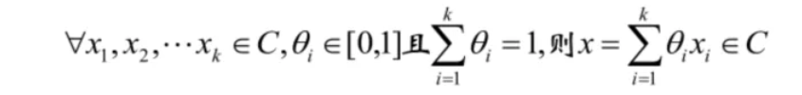
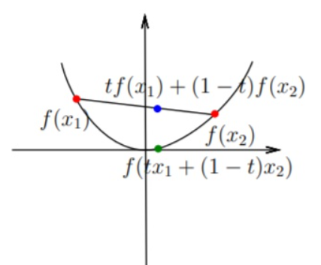

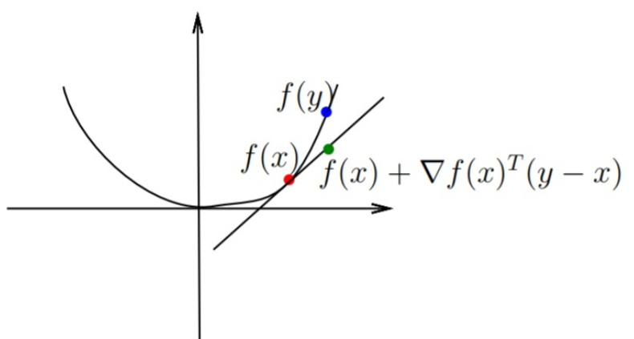
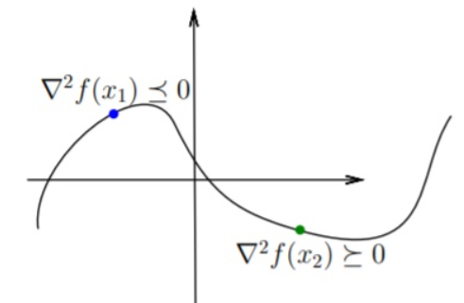

凸优化
凸集：
凸函数：
9

Slide 14
凸优化
凸优化：
条件：
为凸函数
性质：
为仿射函数
凸优化具有“局部最优就是全局最优”的好性质
我们常希望把一个一般优化问题转换为凸优化问题
求解：
凸优化的难点在于识别问题是否为凸优化，
以及将非凸优化问题转化为凸优化问题，
一旦确定是凸优化问题，就可以用内点法解决
10

Slide 15
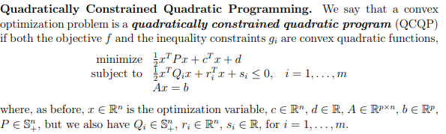



凸优化
二次约束二次规划问题（对偶过来）：
半正定规划问题非常具有一般性：
任何二次约束二次规划问题都可以表示成半正定规划问题。
二次约束二次规划问题不是凸问题，
可以通过半正定松弛变为半正定规划问题，
这是一个凸问题（可行域凸集，求迹为凸函数）
半正定松弛就是利用求迹运算的性质进行换元。
半正定松弛带来的问题就是凸优化的解不一定能反解出原问题的解（秩不为1，不在可行域），
所采用的解决方法就是求在可行域内最接近的近似解。
而上述问题的解就是：
半正定规划问题：
都是对称矩阵
11

Slide 16
03
论文推导
THESIS

Slide 17
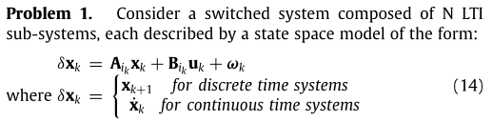
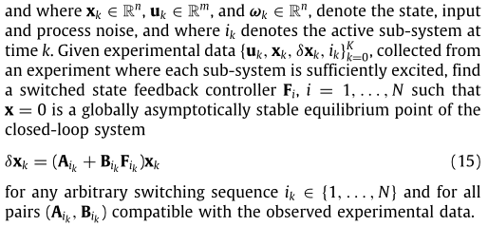
Problem 1
主要内容：
考虑一个线性切换系统形如式(14)，
我们希望找到一个状态反馈矩阵Fi，
形成一个闭环系统形如式(15),
并且对于任意切换序列、
任意符合实验观测数据的 矩阵对，
原点都是这个闭环系统的全局渐近稳定平衡点。
12

Slide 18

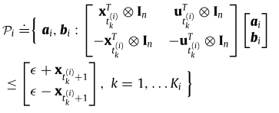
Consistency Set
核心思路：
用闭环后与common polyhedral control Lyapunov function兼容的联合稳定集（Jointly Stabilizable Set）包含住
激励后与实验数据 兼容的一致性集（Consistency Set）。
因此我们首先必须将这两个集合表示出来（此处的集指的是 的集合）。
一致性集：
应用Kronecker Product的性质后，可以将原定义整理为： （摆脱无穷范数形式的限制）
13

Slide 19

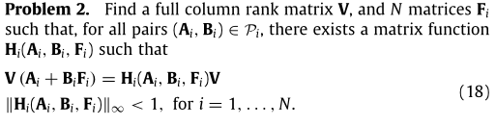


Jointly Stabilizable Set
状态反馈闭环系统：
状态反馈闭环系统稳定条件：
上述两个约束整理为一个：
应用Kronecker Product的性质后，可以将原定义整理为： （摆脱无穷范数形式的限制）
14

Slide 20
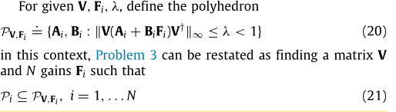
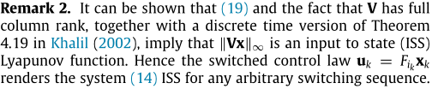
Problem 3
主要内容：
找到一个满秩矩阵 和矩阵
使得对于任意切换序列、
任意符合实验观测数据的 矩阵对，
不等式(19)都成立。
或者说构建一个满足不等式(19)的集合(20)，
使得该稳定集合包含一致性集合恒成立。
15

Slide 21






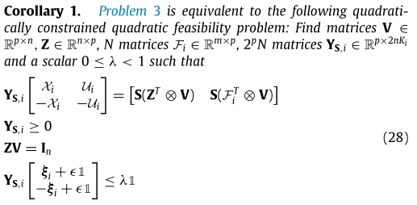
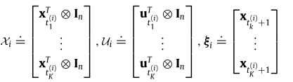

问题改写
如果希望获得：
换元简化为：
根据扩展Farkas Lemma可知，需满足：
其中：
16
原问题已改写为二次约束二次规划问题

Slide 22
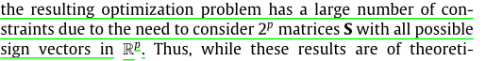
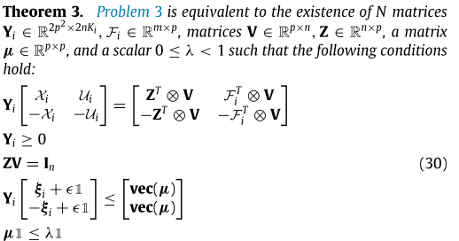
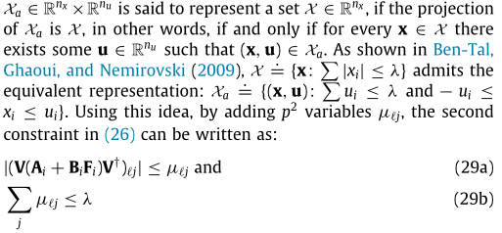
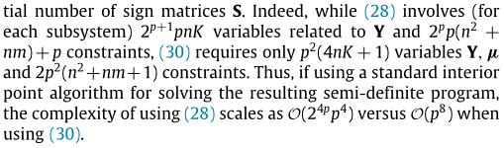
降低计算复杂度
符号矩阵的阶次太高，计算量过大，可在此处优化以降低复杂度
根据前人研究，引入新的中间变量实现巧妙转换，消除符号矩阵对时间复杂度的不利影响
通过考虑目标函数和约束方程中的变量个数，可以发现复杂度已经得到降低
17

Slide 23
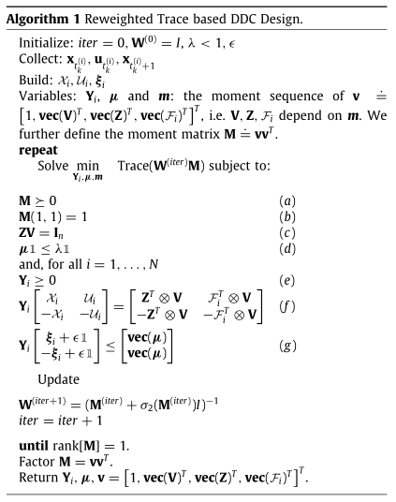
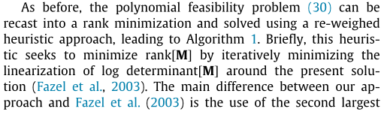

规划问题求解
根据算法1，我们知道，最后的结果包含了V和 ，又因为 ，且V满秩，所以可以反解出Fi，也就完成了控制器设计。
18

Slide 24
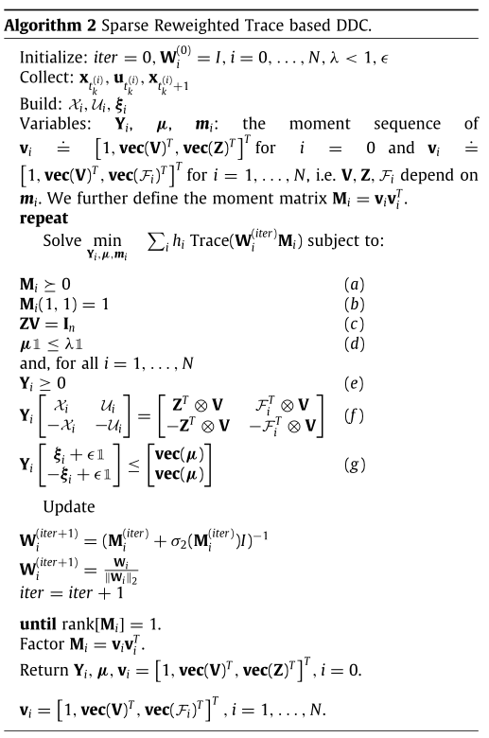

稀疏性进一步降低复杂度
由于内点法的复杂度随着变量的数的三次方增大，而算法1中的M矩阵维数太高，实际复杂度仍然很大。
将原问题映射为图优化问题，把待优化项作为顶点，把约束关系作为边，把含边的顶点集合称作团，其中不被其他团包含的团就叫极大团。
根据Ci是极大团，又对约束和目标函数进行了简化。
最终，算法2的复杂度只随变量数线性增大。
19

Slide 25
04
模型验证
MODEL VERIFICATION

Slide 26
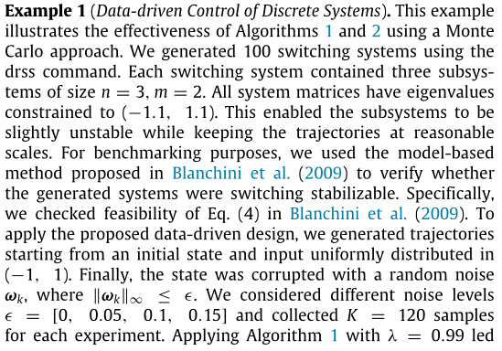
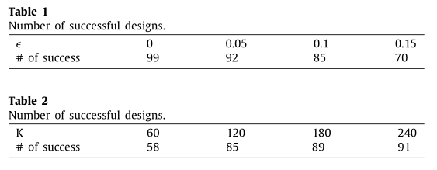
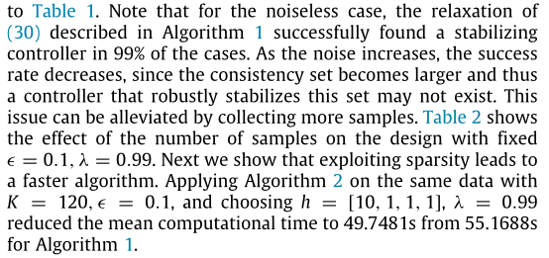
模型验证
先随机生成了100个切换系统，
通过设计系统矩阵的特征值使系统都有轻微的不稳定性，
我们考虑4种不同强度的过程噪声加入到系统中，
并对每个实验采集了120个样本。
之后，我们分别引入用算法1、2设计控制器，
根据表1，我们知道算法1下，噪声越小，成果概率越大，
根据表2，我们知道算法1下，采集样本越多，成功概率越大，
还验证了，相同条件下，算法2比算法1更快
20

Slide 27
— THANKS —
恳请老师与同学批评指导
汇报人： 刘晨阳
学校：河海大学

